Slide 1
Доречне вживання слів різних лексичних груп у власному мовленні
багатозначні та однозначні слова
АНТОніми
синоніми
пряме і переносне
значення

Slide 2
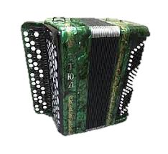
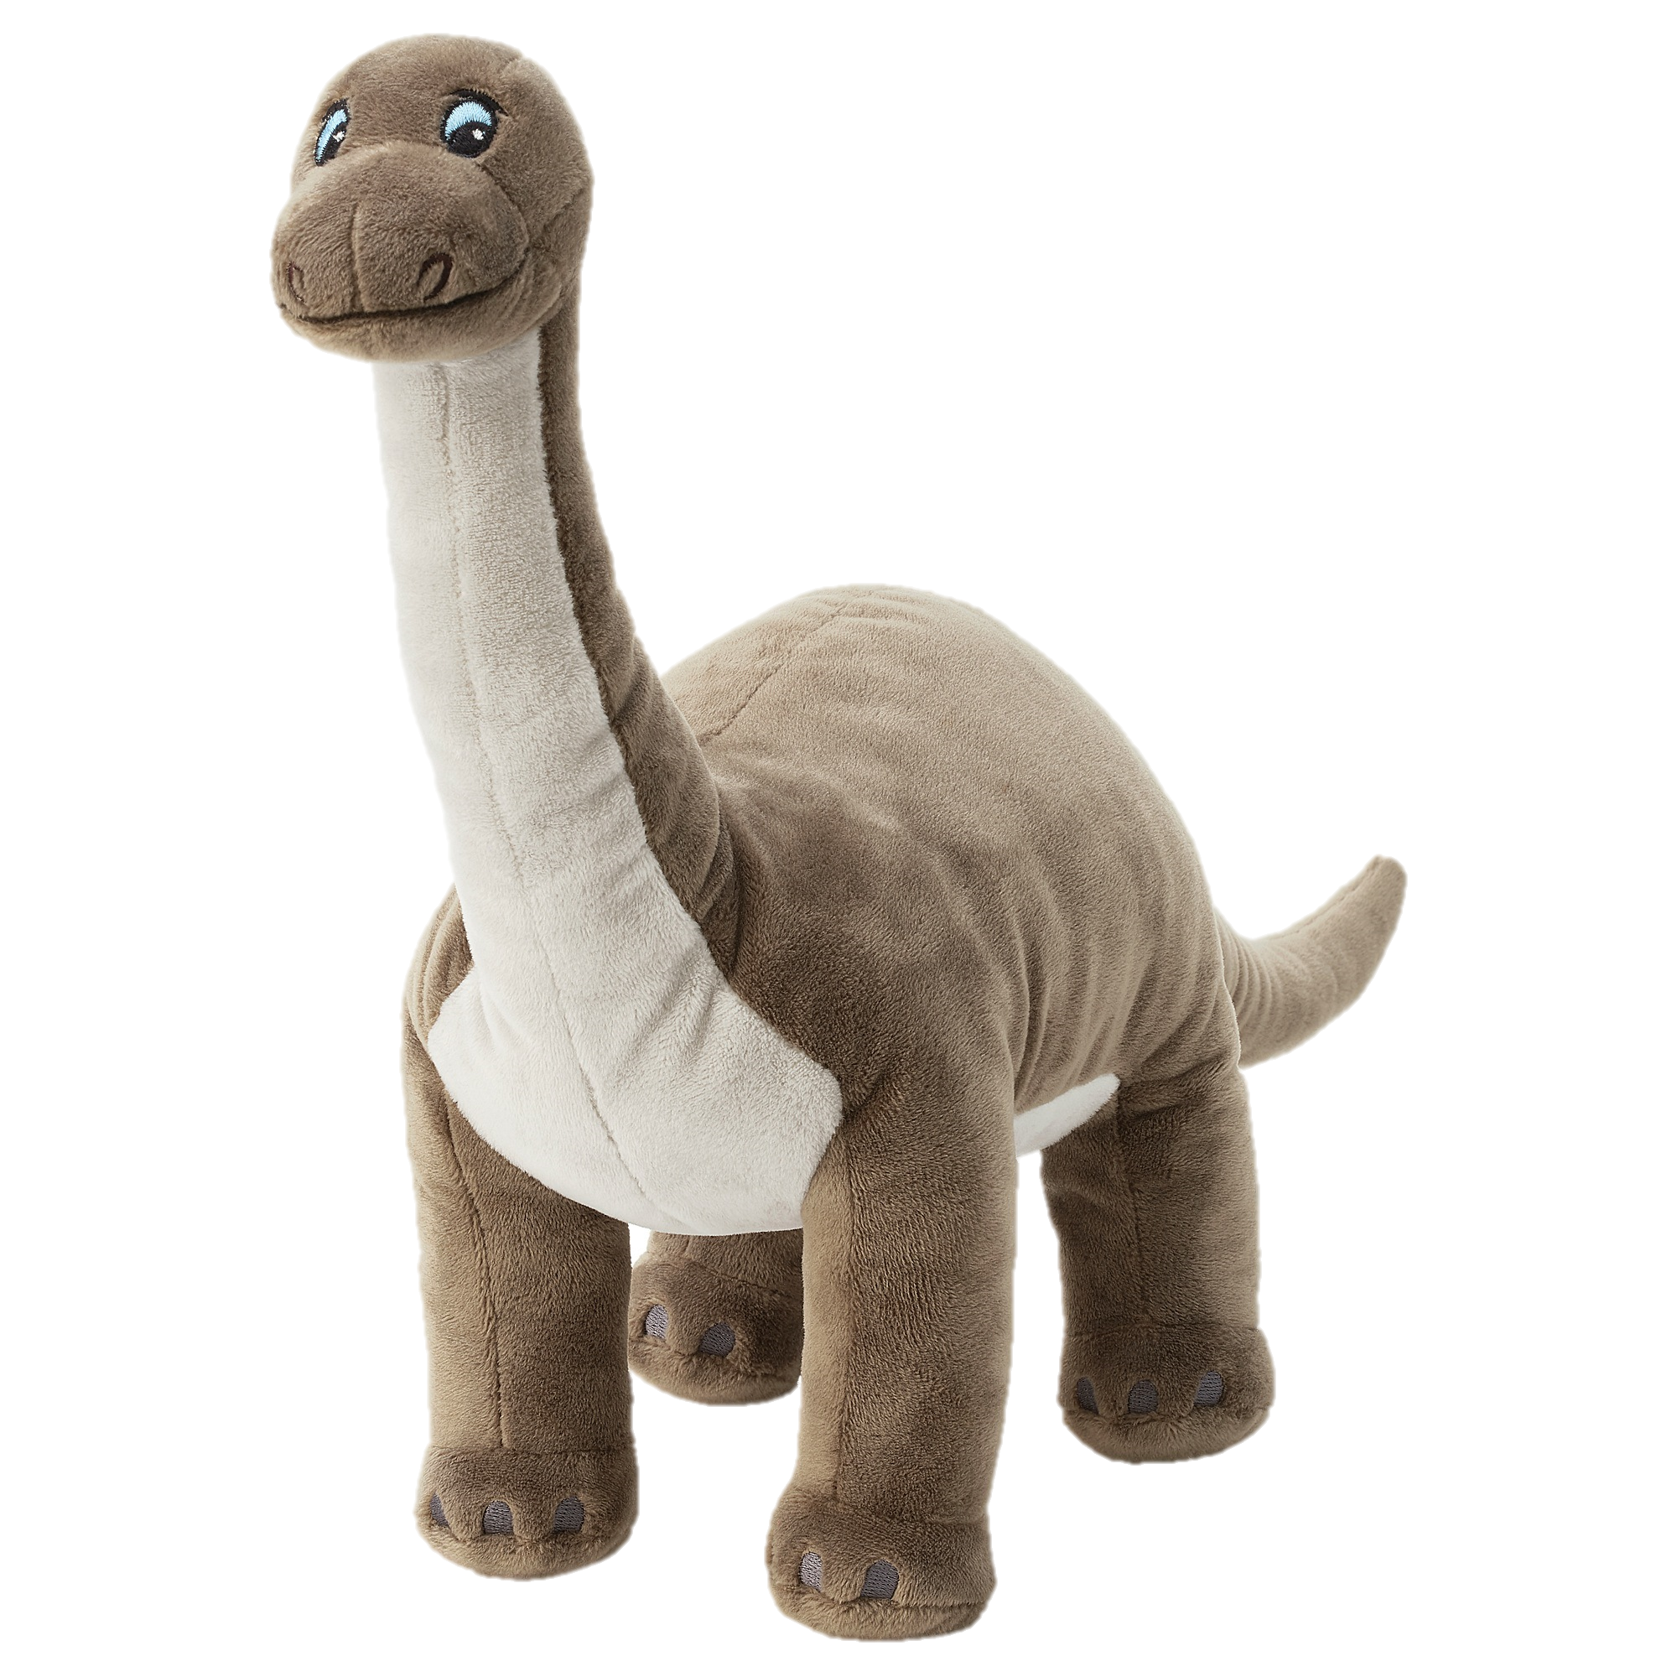
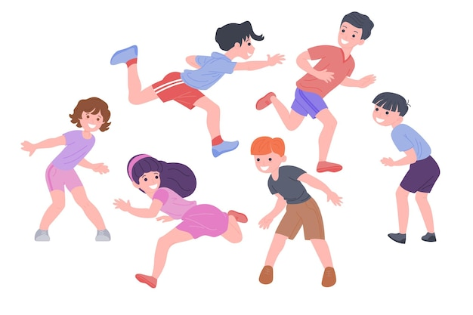
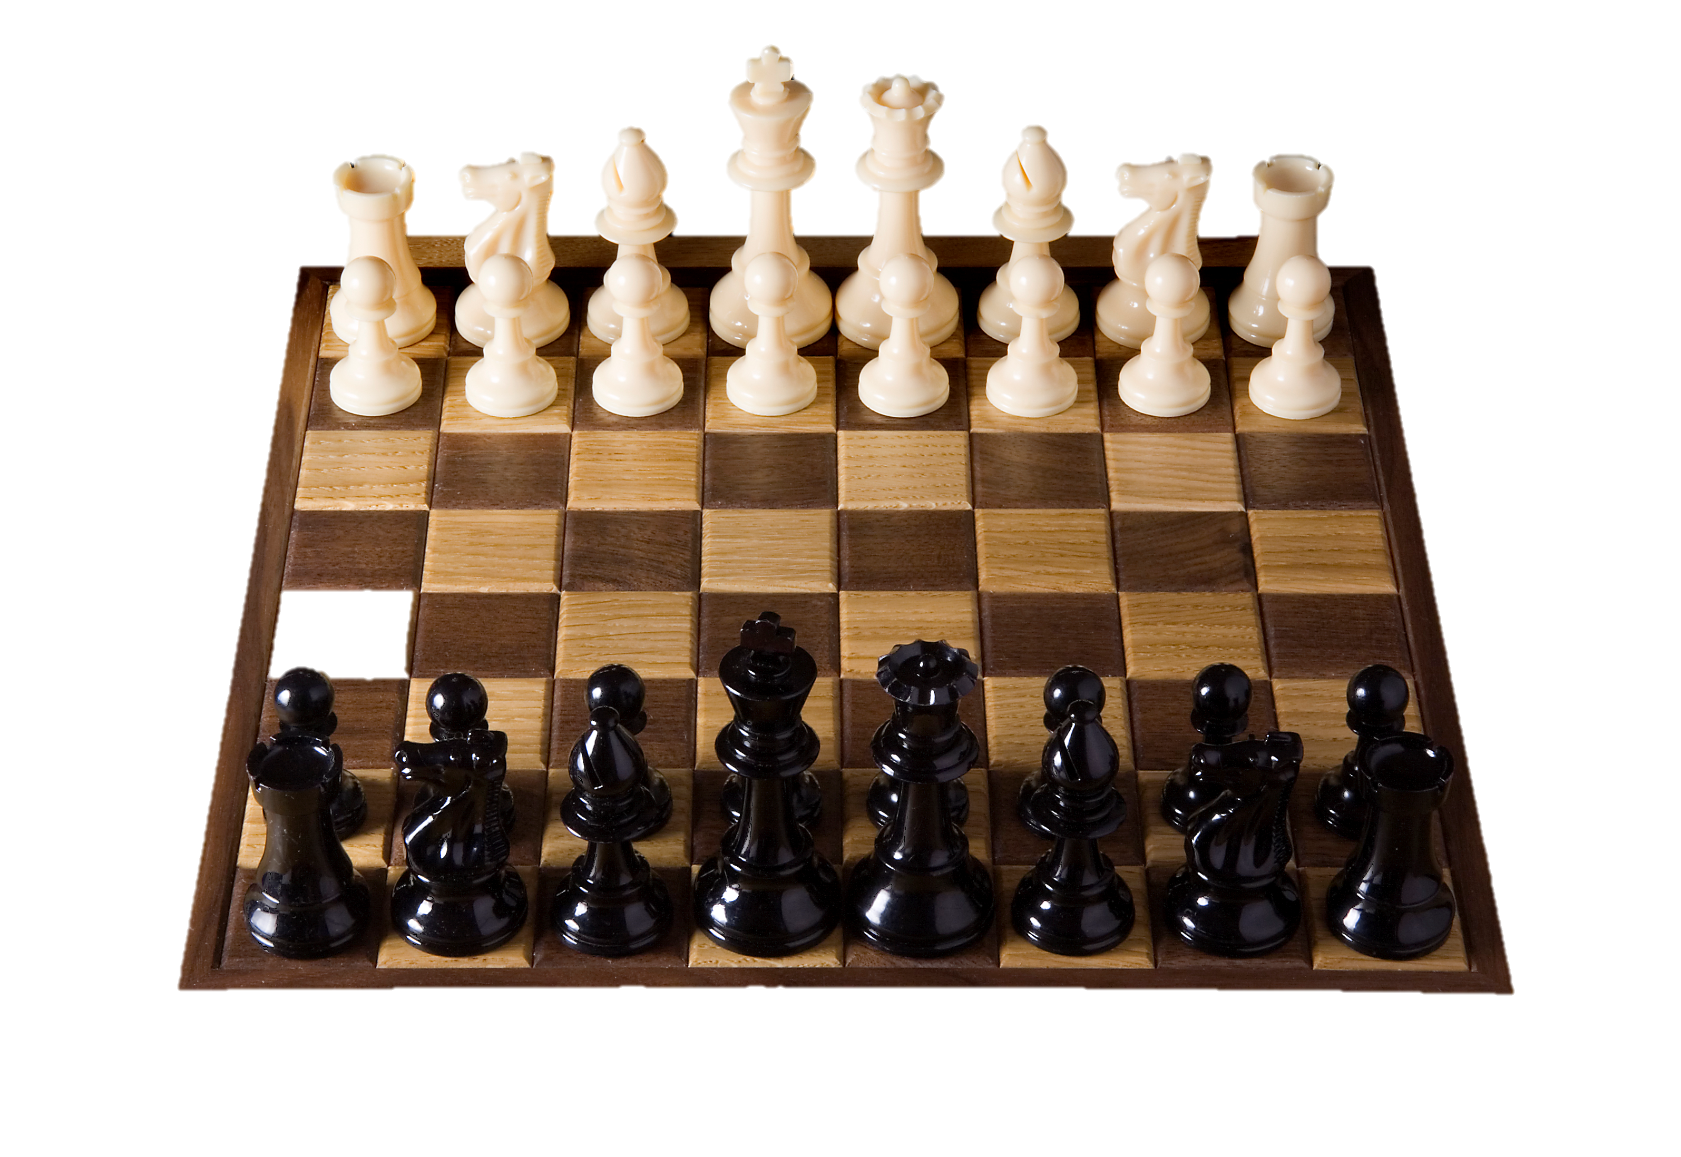
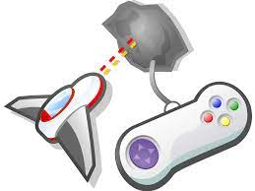
Дослідимо, коли вживаю слово грати, а коли - гратися
грати
гратися

Slide 3

грати першу скрипку -
бути найголовнішим
мовчати
грати в мовчанку -

Slide 4
1. Спиши речення, добираючи із дужок доречне слово.
(Добре, гарно) дихалося зранку у сосновому лісі.
Повітря (тхнуло, пахло) опалим листям.
Над верхівками дерев була (світла, кришталева) далина .

Slide 5
2. Добери та запиши до поданого слова слово, протилежне за значенням.
Зранку-
3. Добери та запиши до поданих слів слова, близькі за значенням.
Ліс,
Дихало,

Slide 6
4. Знайди в тексті та запиши слово, що вжите в переносному значенні.
5. Склади і запиши два речення, уживаючи слово гребінець у різних значеннях.

